Slide 1
Parallel computing in game development
George-Vlad Ene, Marius Ifrim, George Răzvan Călin,
Dan George Bostan, Vladimir Nicușor Zamfir

Slide 2

Cuprins
01
03
02
04
Minimizing the synchronization overhead in multithreaded game engines
Parallel C#: The usage of chords and higher-order functions in the design of parallel programming languages
Real-time Landscape Generation in Games Using Parallel Procedural Content
A Comparison of Parrallel Design Patterns for Game Development
05
Massively Parallel $A^{∗}$ Search on a GPU

Slide 3
01
Minimizing the synchronization overhead in multithreaded game engines

Slide 4
Introducere
Multe motoare de jocuri video încep ca și motoare cu un singur fir de execuție, dar multe din funcționalități ajung să fie împărțite pe mai multe fire de execuție. Acest lucru poate duce la probleme de sincronizare a firelor de execuție și la probleme în accesarea datelor.
Folosind mecanisme de sincronizare furnizate atât de limbajul de programare, cât și de uneltele sistemului de operare, se pot remedia problemele menționate anterior, dar în majoritatea cazurilor se poate ajunge la inactivitatea firelor de execuție în timpul sincronizării.
Dacă există fire de execuție în așteptare, se poate ajunge la un timp de procesare mai mare, la o frecvență de cadre mai mică și la diminuarea fluidității simulării.
Pentru a putea minimiza timpul de sincronizare, se poate utiliza un model de organizare a datelor bazat pe principii de programare orientată pe date.

Slide 5
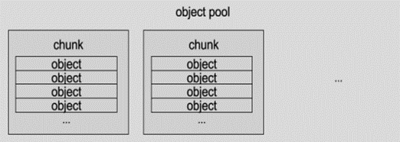
Descrierea soluției
Pentru optimizare, se iau în considerare următoarele puncte cheie:
Stocarea obiectelor principale din motor în pool-urile de obiecte personalizate;
Acordarea directă de acces a obiectelor pentru firele de execuție în lucru;
Prealocarea și stocarea în cache a parametrilor de sincronizare.
Un pool de obiecte poate fi împărțit în mai multe bucăți în memorie, unde fiecare bucată conține un număr de obiecte care se află în strânsă legătură între ele.
Această metodă permite scăderea timpului de sincronizare prin reducerea fragmentării de memorie și a răspândirii datelor cu ajutorul organizării obiectelor în bucăți.

Slide 6
Implementare
Pool-uri de obiecte
Număr de obiecte
Număr de bucăți (chunks)
Pointer cu acces aleatoriu către fiecare obiect
Pointer direct către bucățile cu acces secvențial către obiecte
Motor joc video
Motor fizică
(corpuri rigide + statice)
Simulare corpuri rigide
Detectare coliziuni
Rezolvare coliziuni
Subsarcini motor fizică
Preluare număr de bucăți ce conțin obiectele jocului
Executare sarcini principale cu ajutorul parametrilor
Creare parametri de sincronizare conform numărului de bucăți

Slide 7
Teste
Pentru testare se iau în considerare următoarele date:
Index-ul pasului efectuat;
Durata în timp a pasului efectuat;
Numărul de obiecte;
Numărul de bucăți;
Numărul de verificări de coliziuni;
Numărul de perechi de coliziune găsite.
Testul a fost împărțit în două serii a câte șase teste efectuate în două faze:
Simularea cu un număr constant de obiecte dinamice;
Simularea cu o creștere stabilă a numărului de obiecte dinamice.
Scenă plană
Scenă sferică

Slide 8
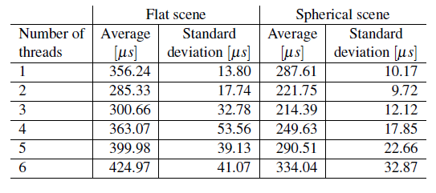
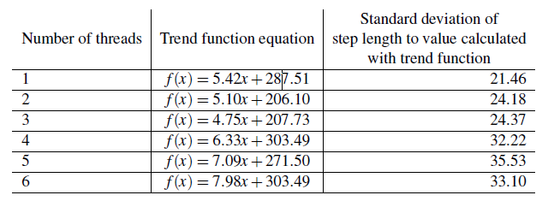
Rezultate
Se poate observa, din testele efectuate în prima fază, faptul că valorile din scena sferică sunt mai mici decât cele din scena plană, așadar teste din a doua fază s-au concentrat exclusiv pe scena sferică.
Deviația standard crește gradual în a doua fază de testare, însă acest lucru este datorat momentelor în care crește numărului de bucăți de obiecte adăugate în scenă.

Slide 9
Concluzii
În concluzie, s-a dovedit că metoda de optimizare propusă este suficient de semnificativă, aducând rezultate benefice scopului principal al problemei de minimizare a timpului de sincronizare.
Crearea de pool-uri de obiecte, bucăți de obiecte și prealocarea parametrilor de sincronizare a dus la aceste rezultate, care sunt benefice în realizarea unui motor de jocuri video.

Slide 10
02
Real-time Landscape Generation in Games Using Parallel Procedural Content

Slide 11

Introducere
Jocurile video sunt o alegere populară de divertisment. Conținutul acestora este realizat manual sau prin diverse unelte ce usurează procesul. Aceste unelte au în spate generarea procedurală.
Prin generare procedurală se întelege un algoritm pseudo-aleator care simulează conținut “coerent”/”natural”, de exemplu copaci, teren, labirint, etc.
Adesea acești algoritmi sunt gândiți să fie executați print-un singur fir de execuție.

Slide 12
Problema
Jocurile în general folosesc 1 sau 2 fire de execuție:
primul pentru logica jocului;
al doilea pentru randare.
În consecință, experiența jucătorului poate să aibă de suferit din cauza nefolosirii firelor de execuție libere, prin termeni cunoscuți ca lag, frame-dropuri, freezing și multe altele.

Slide 13
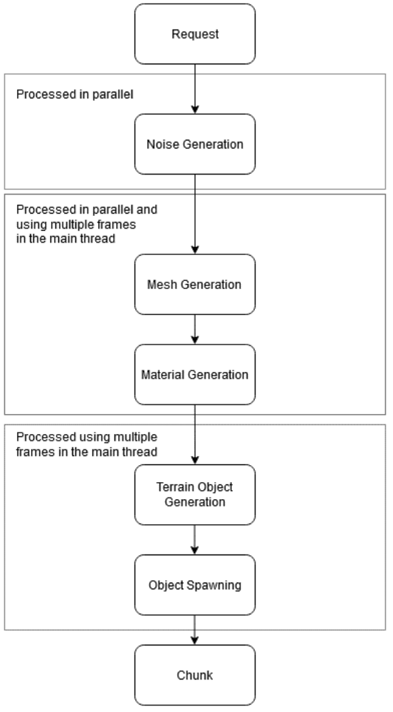
Generarea terenului (labirintului)
Procesul este împărțit în mai multe etape:
Intrarea;
Generarea zgomotului;
Generarea texturilor și a materialelor;
Generarea obiectelor.

Slide 14
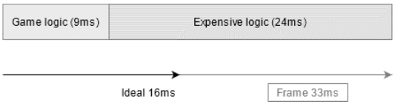
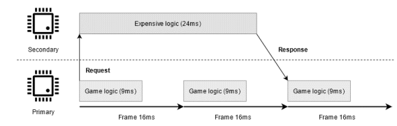
Vizualizarea procesului
Jocurile simple, cum sunt cele în Unity, sunt rulate pe un sigur fir de execuție.
Separea logicii în mai multe fire de execuție sunt soluția rapidă pentru optimizare, în cazul în care putem muta un calcul costisitor pe un alt fir de execuție.

Slide 15
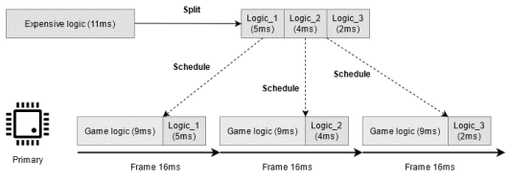
Reducerea volumului de muncă
Uneori mutarea unui calcul pe un alt fir de execuție nu este o abordare suficientă.
De exemplu, Unity nu permite manipularea memoriei a obiectelor ce țin de motorul grafic ceea ce face separarea pe fire de execuție neprietenoasă.
Spargerea în bucăți este varianta dorită pentru acest caz.

Slide 16
Ce facem noi?
Folosim un algoritm pseudo-aleator pentru generarea unui labirint în jocul nostru, în Unity.
Generăm un labirint cu mai multe camera conectate între ele.

Slide 17
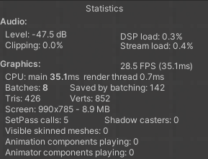
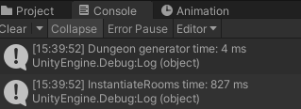
Concluzii
Prima iterație a fost implementarea algoritmului pe un singur fir de execuție.
Algoritmul a fost separat în generarea valorilor de bază și instanțierea obiectelor.
Abordarea noastră constă în separarea pe două fire de execuție, fară a putea optimiza instanțierea obiectelor întrucât este strâns legat de Unity.

Slide 18
03
Parallel C#: The usage of chords and higher-order functions in the design of parallel programming languages

Slide 19
Introducere
În această lucrare este prezentat limbajul de programare Parallel C#. Caracteristica principală este combinarea corzilor și funcțiilor de ordin superior într-un singur limbaj. Acest limbaj este o extindere a limbajului C# pentru programarea paralelă și simplifică sarcina de a scrie aplicații complexe multithreaded și distribuite.
Prin combinarea corzilor, cât și a funcțiilor de ordin superior, se poate scăpa de notații precum „channel” și „channel handler”.
Ideea pe care se bazează Parallel C# este că programatorul ar trebui să se concentreze pe structura corectă a programului, folosind proprietățile locale și de paralelism ale funcțiilor.

Slide 20
Constructe
DRS (Distributed Runtime System) are grijă de planificarea eficientă a resurselor, protocoale de comunicare, serializarea/deserealizarea obiectelor, etc.
Față de limbajul standard C# s-au adăugat patru constructe sintactice:
Crearea unui fir nou pe domeniul aplicației locale;
Crearea unui fir nou pe domeniul aplicației la distanță;
Funcții de ordin superior și generare de funcții proxy;
Sincronizarea metodelor asincrone și sincrone prin corzi.

Slide 21
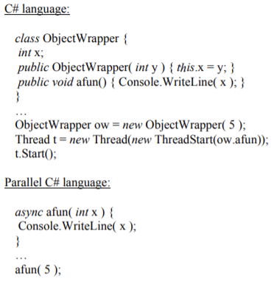
Funcții asincrone
În calculul paralel, scăderea timpului de execuție se poate realiza prin executarea simultană a mai multor bucăți de cod pe procesoare diferite. Orice limbaj de programare paralel trebuie să aibă primitive sintactice care să genereaze o metodă într-un thread nou. Acestea sunt cunoscute ca funcții asincrone.
În Parallel C#, cuvântul cheie „async” este folosit pentru a identifica funcțiile asincrone. Putem considera „async” analogul lui „void”, care aplică în plus proprietatea de paralelism funcției.

Slide 22

Funcții mobile
În Parallel C#, DRS-ul determină care nod este mai potrivit pentru execuția funcției mobile.
Pentru a face Runtime System șă înțeleagă că o anumită funcție ar trebui să fie generată pe un nod diferit al cluster-ului/metacluster-ului/GRID-ului, tot ce trebuie făcut este să adăugăm modificatorul „movable” funcției. Putem considera modificatorul ca analog al cuvântului cheie „async”, care în plus aplică proprietatea de distribuire funcției.
Când funcția mobilă este apelată, toate obiectele transmise ca parametrii sunt serializate automat și trimise calculatorului destinatar. Dacă nu este marcată ca statică, atunci obiectul original căruia îi aparține această funcție este copiat de asemenea. În acest caz, orice modificare aduse copiei obiectului prin funcția mobilă nu are nicio influență asupra obiectului original.

Slide 23
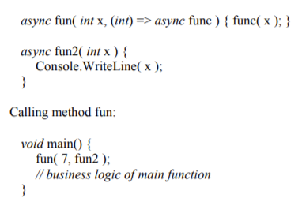
Funcții de ordin superior
În Parallel C# toate funcțiile sunt de ordin superior, adică pot fi folosite ca oricare alt obiect.

Slide 24
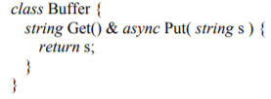
Sincronizarea thread-urilor
Parallel C# folosește „acorduri” pentru sincronizarea diferitelor thread-uri.
Regula de bază este că acordul constă întotdeauna dintr-un singur corp, cel mult o metodă sincronă și cel puțin o metodă asincronă.
Această regulă are o consecință: metoda sincronă poate participa la acorduri doar cu metodele asincrone. Corpul acordului este executat dacă toate metodele declarate în acord au fost apelate. Corpul acordului trebuie să returneze rezultatul de același tip ca și metoda de returnare a metodei sincrone.

Slide 25
Concluzii
În concluzie, programarea paralelă devine din ce în ce mai importantă și răspândită în zilele noastre, dar este încă extrem de dificilă. Modelul propus extinde modelul de programare asincron acceptat în Polyphonic C# pentru nevoile de calcul paralel distribuit.
În prezent există două tipuri de Runtime disponibile pe site-ul proiectului:
Parallel C# Many Core Edition;
Parallel C# Cluster Edition.

Slide 26
04
A Comparison of Parallel Design Patterns for Game Development

Slide 27
Abstract
Deoarece capabilitățile de performanță ale procesorului pot fi crescute doar prin utilizarea unei arhitecturi multicore, software-ul trebuie dezvoltat pentru a utiliza paralelismul oferit de nucleele suplimentare. În special, dezvoltatorii de jocuri trebuie să profite de această oportunitate pentru a salva cicluri și pentru a reduce timpul general de redare.
Cu toate acestea, specificul modelelor de proiectare paralele utilizate nu sunt conturate. Nici ideile despre cum să se combine aceste modele nu oferă un ghid pentru când să se utilizeze unul dintre cele două modele de design paralele:
Fork-join;
Paralelismul conductelor

Slide 28
Introducere
Chiar dacă viteza procesorului a crescut exponențial în ultimele decenii, recent acestă creștere s-a oprit.
Nu se mai poate crește frecvența ceasului procesorului din cauza toleranței limitate la căldură, fenomen numit perete de putere.
Aici, multithreading-ul devine important. Pentru a putea dezvolta performanța procesorului mai mult, au fost adăugate mai multe unități de procesare. Acest lucru este deosebit de important în ceea ce privește diferitele software-uri cu performanță ridicată care necesită ca un număr mare de calcule complexe să se realizeze cât mai repede.

Slide 29
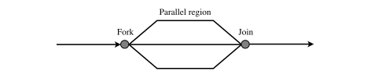
Fork-join
Fork-join este un model de proiectare paralel, în care firul principal se ramifică (bifurcă) în punctele desemnate din program.
Firele bifurcate trebuie să fie independente unele de altele.
După ce sarcinile au fost rezolvate în paralel, ele se unesc în firul principal.

Slide 30
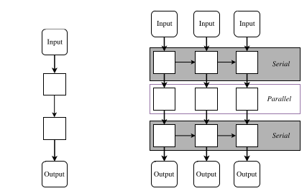
Pipeline
Pipeline-ul este o secvență liniară de etape. Poate fi văzută ca o adevărată conductă de fabrică, în care elementele curg prin conductă de la un capăt la altul.
Pipeline-urile au mai multe etape care transformă datele în flux, unde în fiecare etapă datele sunt împărțite în bucăți sau elemente.

Slide 31
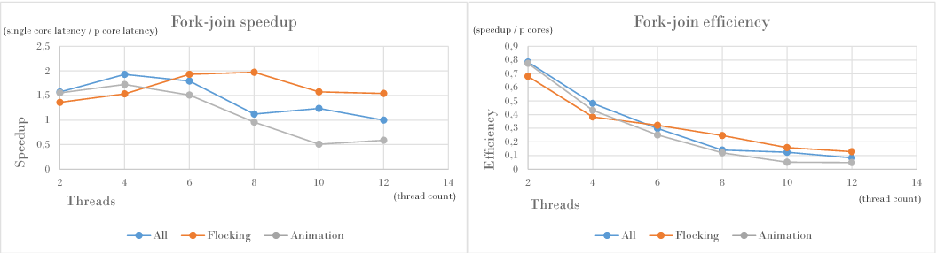
Rezultate: Fork Join

Slide 32
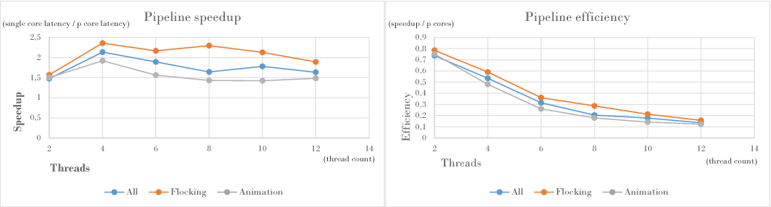
Rezultate: Pipeline

Slide 33
Concluzii
Au fost implementate două modele de design paralele și comparate în ceea ce privește accelerarea și eficiența.
Rezultatele reprezintă un ghid pentru dezvoltatorii de jocuri care întâmpină probleme în paralizarea buclelor.
Ghidul prezintă un model de proiectare paralelă în diferitele etape ale buclei.
Modelul arată că este de preferat lucrul cu pipeline-uri atunci când se paralelizaează iterația bufferelor.
În plus, se confirmă faptul că multithreading-ul depășește arhitectura cu un singur thread.

Slide 34
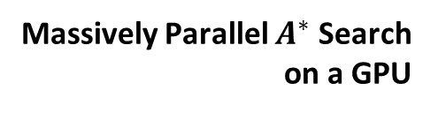
05
Massively Parallel $A^{∗}$ Search on a GPU

Slide 35

Abstract
Căutarea $A^{∗}$ este un subiect fundamental în inteligența artificială. Recent, calculul cu scop general pe unități de procesare grafică (GPGPU) a fost utilizat pe scară largă pentru a accelera numeroase sarcini de calcul.
Experimentele au demonstrat că aceast tip de căutare accelerată de GPU este eficientă în rezolvarea mai multor sarcini de căutare. În comparație cu implementarea tradițională secvențială pe bază de CPU, algoritmul $A^{∗}$ bazat pe GPU poate obține o accelerare semnificativă de până la 45 de ori în cazul problemelor de căutare la scară largă.

Slide 36
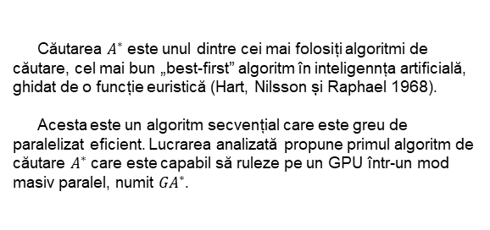
Introducere
Căutarea $A^{∗}$ este unul dintre cei mai folosiți algoritmi de căutare, cel mai bun „best-first” algoritm în inteligennța artificială, ghidat de o funcție euristică (Hart, Nilsson și Raphael 1968).
Acesta este un algoritm secvențial care este greu de paralelizat eficient. Lucrarea analizată propune primul algoritm de căutare $A^{∗}$ care este capabil să ruleze pe un GPU într-un mod masiv paralel, numit ${GA}^{∗}$.

Slide 37

Căutarea $A^{∗}$ tradițională
Implementarea tradițională folosește de obicei două liste pentru stocarea nodurilor în timpul expansiunii sale:
Lista închisă;
Lista deschisă.
Lista închisă stochează toate nodurile vizitate și este folosită pentru a preveni extinderea repetată și inutilă a aceluiași nod. Această listă este adesea implementată de un tabel hash legat pentru a detecta nodurile duplicate.
Lista deschisă stochează în mod normal nodurile ai căror vecini nu au fost încă explorați pe deplin. Aceasta folosește o coadă de prioritate ca structură de date (implementată de obicei de un heap binar).
Stările din lista deschisă sunt sortate în funcție de o funcție euristică. În fiecare rundă de căutare, extragem nodul cu valoarea minimă din lista deschisă și extindem vecinii săi externi.

Slide 38
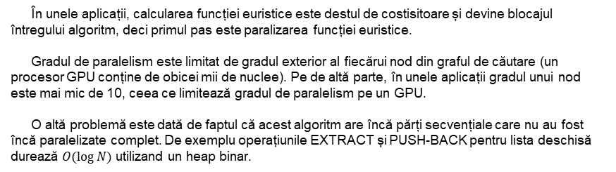

Căutarea $A^{∗}$ paralelă
În unele aplicații, calcularea funcției euristice este destul de costisitoare și devine blocajul întregului algoritm, deci primul pas este paralizarea funcției euristice.
Gradul de paralelism este limitat de gradul exterior al fiecărui nod din graful de căutare (un procesor GPU conține de obicei mii de nuclee). Pe de altă parte, în unele aplicații gradul unui nod este mai mic de 10, ceea ce limitează gradul de paralelism pe un GPU.
O altă problemă este dată de faptul că acest algoritm are încă părți secvențiale care nu au fost încă paralelizate complet. De exemplu operațiunile EXTRACT și PUSH-BACK pentru lista deschisă durează $O(\log{N)}$ utilizand un heap binar.

Slide 39
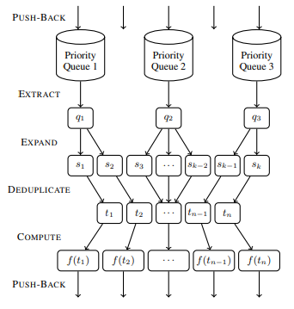
Pentru a rezolva ambele probleme, în loc să folosim doar o singură coadă de prioritate, alocăm un număr mare de cozi de prioritate.
De fiecare dată extragem mai multe stări din cozile de prioritate individuale, ceea ce paralizează partea scvențială din algoritmul original. De asemenea, creștem numărul de stări în expansiune la fiecare pas, ceea ce îmbunătățește și mai mult gradul de paralelism pentru calculul euristic.
În acest exemplu, numărul cozilor de prioritate paralele este trei.
În practică , folosim de obicei mii de cozi de prioritate paralele pentru un procesor GPU tipic.

Slide 40

Detectarea dublurii nodurilor pe un GPU
În căutarea noastră este posibil să extindem o stare al cărui nod a fost deja vizitat. Pentru a evita acest lucru nu extindem stările care au valoarea mai mică decât a stării curente.
Soluția prezentată este Cuckoo Hashing. În această schemă se folosesc mai multe tabele hash și funcții pentru a combate coliziunea. Adică, fiecare nod este plasat într-unul dintre tabelele hash cu diferite funcții hash. Un nod nou inserat poate împinge nodul vechi într-o poziție diferită.
Hashing-ul Paralel este similar, cu diferența că noul nod nu mai împinge vechiul nod, ci pur și simplu renunțăm la el. Această modificare face mai simplu, mai rapid și mai ușor de paralelizat.

Slide 41
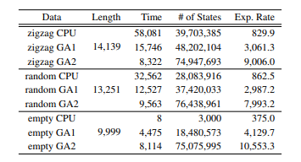
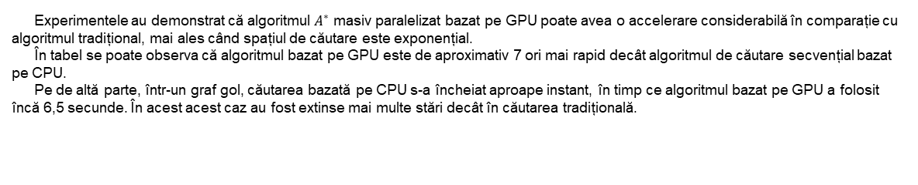
Concluzii
Experimentele au demonstrat că algoritmul $A^{∗}$ masiv paralelizat bazat pe GPU poate avea o accelerare considerabilă în comparație cu algoritmul tradițional, mai ales când spațiul de căutare este exponențial.
În tabel se poate observa că algoritmul bazat pe GPU este de aproximativ 7 ori mai rapid decât algoritmul de căutare secvențial bazat pe CPU.
Pe de altă parte, într-un graf gol, căutarea bazată pe CPU s-a încheiat aproape instant, în timp ce algoritmul bazat pe GPU a folosit încă 6,5 secunde. În acest acest caz au fost extinse mai multe stări decât în căutarea tradițională.

Slide 42
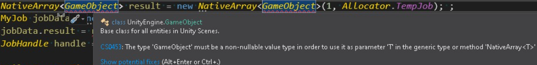
Opinie personală
Asemenea temei alese vom da ca exemplu Game Engine-ul Unity în problema paralelizării în Game Development.
Acest engine nu încurajează paralelizarea, întrucât tot ceea ce ține de Unity (dependințe, obiecte și alte componente specifice) vor fi rulate strict pe firul de execuție principal.
Dificultatea în paralelizare este folosirea tipului de date GameObject (este tipul de date cel mai relevant în Unity).

Slide 43
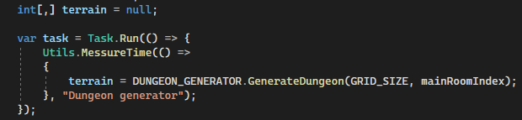
Ca soluție dorită ar fi ca Unity să ofere suport implicit pentru tipurile de date proprii.
O cale mai accesibilă ar fi ca Unity să ne permită să utilizăm tipurile de date pe alte thread-uri lăsând excepțiile și erorile în seama comunității.
În momentul de față singura alternativă este de a crea tipuri de date personalizate folosind Unity „mai mult ca un framework” nu ca un engine.

Slide 44
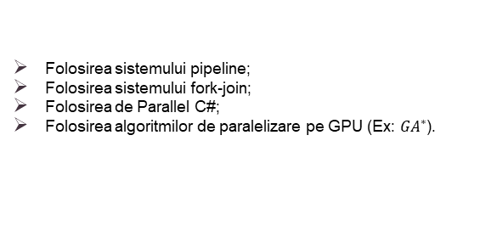
Sugestii
Folosirea sistemului pipeline;
Folosirea sistemului fork-join;
Folosirea de Parallel C#;
Folosirea algoritmilor de paralelizare pe GPU (Ex: ${GA}^{∗}$).

Slide 45


Mulțumim pentru atenție!

